Slide 1
Kelompok 9
Disusun oleh,
Caturiani Pratidina Bintari (201524038)
Lamda Richo Vanjaya. S (201524049)
Luthfi Maajid (201524050)

Slide 2
Threaded
Binary Tree

Slide 3
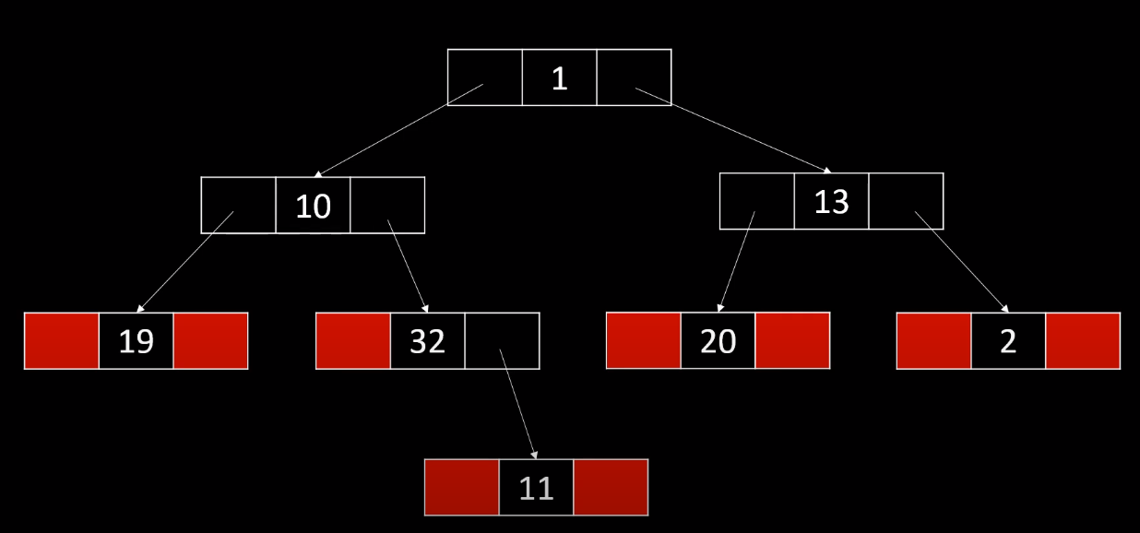
Masalah yang ada pada Binary Tree
Node yang berisi pointer NULL terbuang sia-sia.

Slide 4
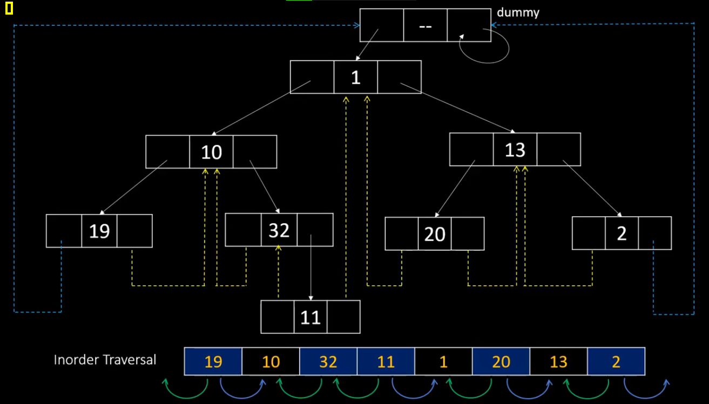
SOLUSI : Threaded Binary Tree
Dengan :
-Predecessor( Left Null Pointer)
-Successor(Right Null Pointer)
Predecessor
Successor

Slide 5
THREADED BINARY TREE
Pengertian :
Pohon yang setiap simpulnya memiliki pointer yang menunjuk ke simpul parent.
Pointer yang menunjuk ke parent (ayahnya) disebut dengan THREAD.
Terdapat 2 tipe :
Single Threaded Binary Tree -> Hanya menggunakan successor
Double Threaded Binary Tree -> Menggunakan keduanya (predecessor dan successor)

Slide 6
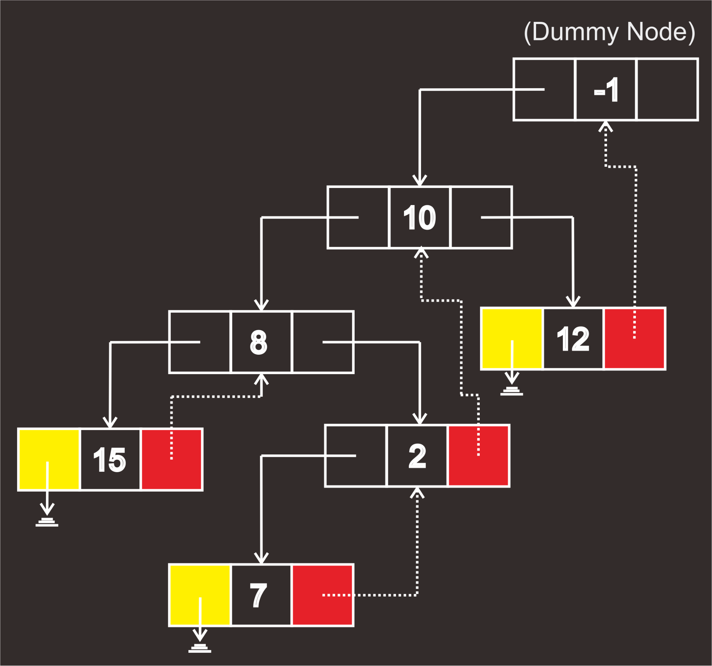
Single Threaded Binary Tree
Dengan :
Warna Kuning : Predecessor(Left Null Pointer) dibiarkan menunjuk Null.
Warna Merah : Successor yang menunjuk ke parent

Slide 7
Single Threaded Binary Tree
Algoritma Inorder Traversal:
Initial current -> leftmost(node)
Loop while(current != NULL AND current != Dummy Node)
print(current)
If current has thread do
current -> current.right
Else
current -> leftmost(current)
Tracing :
Current : -1
Output : 15, 8, 7, 2, 10, 12
Output yang diharapkan :
15, 8, 7, 2, 10, 12

Slide 8
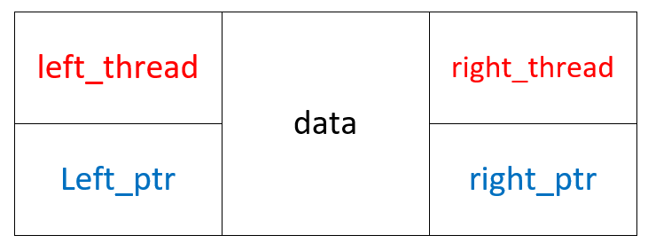
Double Threaded Binary Tree
Langkah konversi:
Untuk pointer yang menunjuk ke NULL pada node paling kiri dan paling kanan, pertahankan untuk menunjuk ke NULL.
Selain pointer NULL diatas, ganti dengan ketentuan:
Left pointer = inorder predecessor.
Right pointer = inorder successor.
Jika pointer menunjuk child node maka thread bernilai false jika menunjuk ancestor maka thread bernilai true.

Slide 9
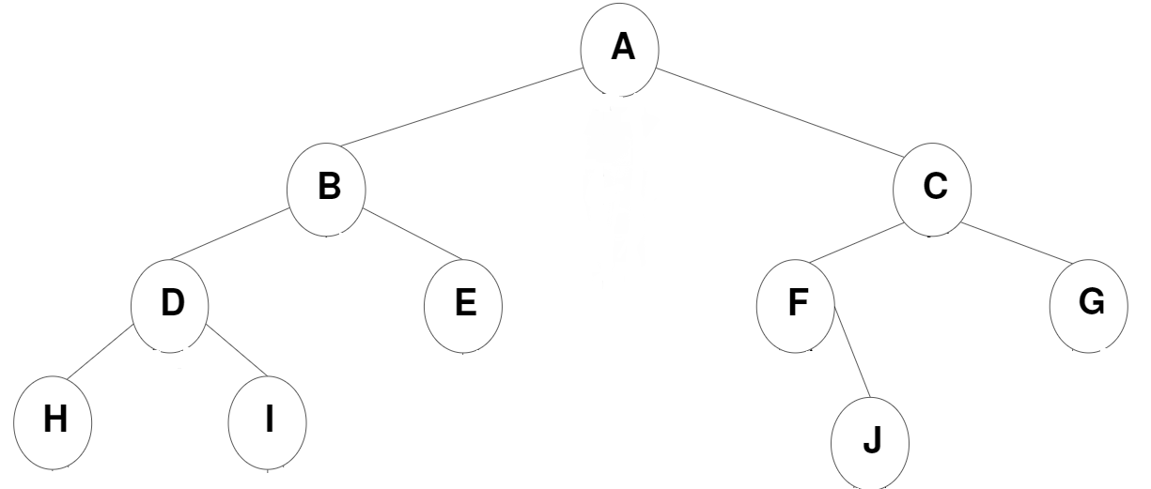
Double Threaded Binary Tree
Misalkan sebuah binary tree:
Maka inordernya :
H - D - I - B - E - A - F - J - C - G

Slide 10
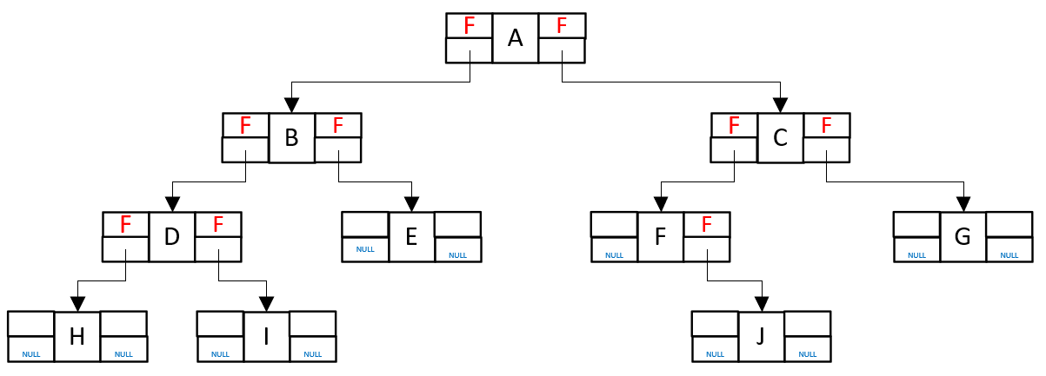
Double Threaded Binary Tree
NULL <- H - D - I - B - E - A - F - J - C - G -> NULL

Slide 11
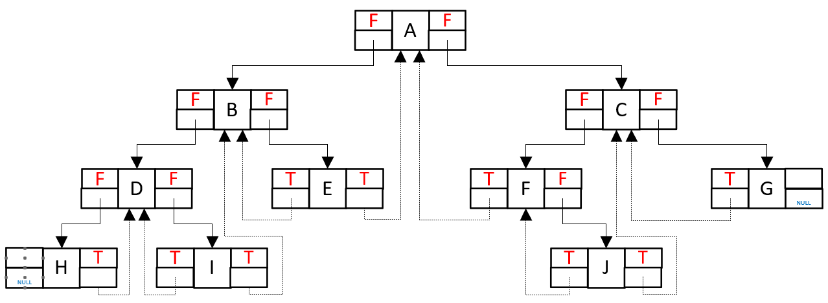
Double Threaded Binary Tree
NULL <- H - D - I - B - E - A - F - J - C - G -> NULL

Slide 12
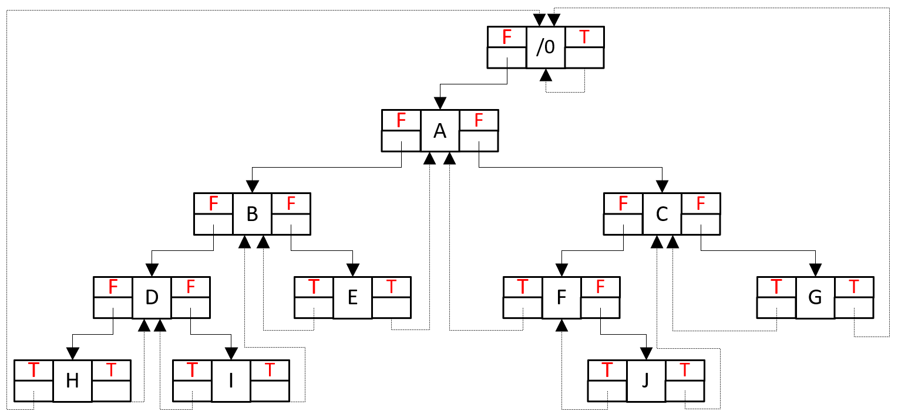
Double Threaded Binary Tree
NULL <- H - D - I - B - E - A - F - J - C - G -> NULL

Slide 13
Mencari Predecessor / Successor dari sebuah node
Function findSucessor(node : TreeNode) : TreeNode
{
If (node^.right_thread = TRUE)
{
Return node
}
Node <- node^.right_pointer
While (node^.left_thread <> TRUE)
{
Node <- node^.left_pointer
}
Return node
}

Slide 14
Mencari Parent dari sebuah node
Function findParent(node : TreeNode) : TreeNode {
TreeNode temp = node
While (NOT temp^.left_thread) {
temp := temp^.left_ptr
}
Temp = temp^.left_ptr // menjadi predecessor
If (temp^.right_ptr = node) {
Return temp
} else {
Temp = node
While (NOT temp^.right_thread) {
Temp := temp^.right_ptr
}
Temp := temp^.right_ptr
Return temp^.left_ptr
}
}

Slide 15
Extended
Binary Tree
Merupakan jenis binary tree yang mana setiap node N memiliki 2 anak.

Slide 16
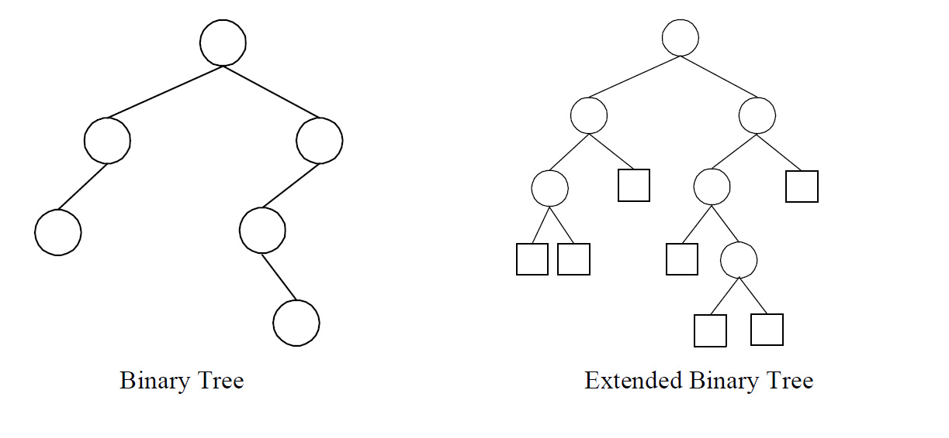
Extended Binary Tree
Node asli/semula disebut dengan Internal node (tanda lingkaran)
Node tambahan disebut dengan external node (tanda kotak)

Slide 17
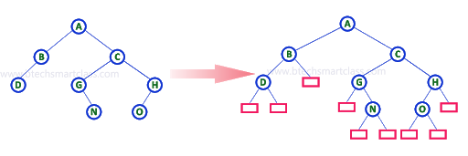
Contoh Extended Binary Tree
P
Q R
S
T
U V
W X
Binary Tree yang memiliki 8 node
Node A, C memiliki 2 subtree
Node B, G, H masing - masing memiliki 1 subtree
Node D, N, O tidak memiliki subtree
Diubah menjadi extended binary tree,
Internal node = A,B,C,D,G,H,N,O
External node = P,Q,R,S,T,U,V,W,X

Slide 18
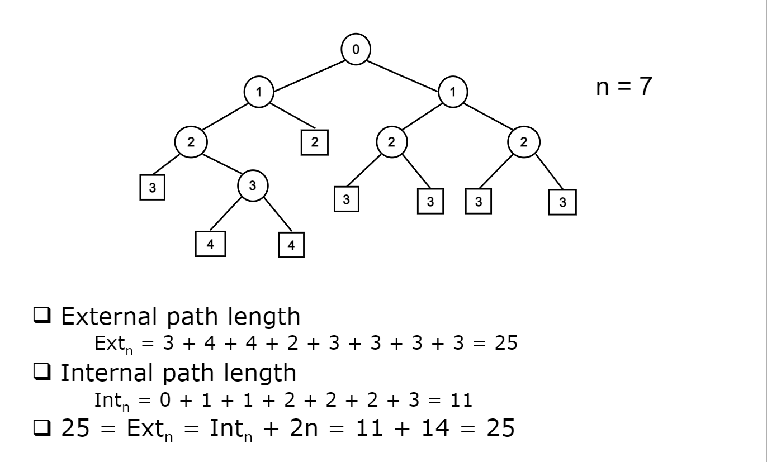
Identifikasi Path Length pada Internal dan External Node Extended BTree

Slide 19
Penerapan Extended Binary Tree
Lexicographic Binary Tree
Binary tree yang disusun secara terurut dengan patokan nilai yang lebih kecil ke subtree kiri dan nilai yang lebih besar ke subtree kanan
Balanced Binary Tree
Binary tree yang seimbang dengan selisih ketinggian maksimal suatu tree adalah N-1. Dimana N adalah jumlah node. Perbedaan tinggi/level maksimal 1 antara subtree kiri dan subtree kanan. Contohnya adalah AVL-Tree.
Perfectly Balance Binary Tree
Binary tree yang memiliki kedalaman yang optimal untuk jumlah seluruh node yang dimiliki.

Slide 20
Terima Kasih
Materi selanjutnya akan dijelaskan oleh Kelompok 9 Kelas A

